Slide 1


ỦY BAN NHÂN DÂN QUẬN LONG BIÊN
TRƯỜNG MẦM NON BẮC CẦU
LĨNH VỰC PHÁT TRIỂM NHẬN THỨC
LÀM QUEN VỚI TOÁN
Đề tài: Sắp xếp theo quy tắc 1-1-2
Lứa tuổi : 5-6 tuổi ( MGL )
Giáo viên: Trần Thị Đắc Thắng
Năm học 2024- 2025

Slide 2

I Mục đích yêu cầu :
1.Kiến thức:
– Trẻ nhận biết một số quy tắc như: 1-1, 1-2, 2-1.
– Trẻ biết sắp xếp các đối tượng thứ tự theo 1 qui tắc nhất định.
– Trẻ biết được một số thuật ngữ toán học: Chu kì, quy tắc.
Kĩ năng:
– Trẻ có kĩ năng quan sát, phán đoán, diễn đạt được quy tắc sắp xếp rõ ràng, mạch lạc.
– Trẻ có kỹ năng sắp xếp các đối tượng theo quy tắc: 1-1, 1-2, 2-1.
– Trẻ nhanh nhẹn tham gia vào trò chơi, chơi đúng luật.
Giáo dục:
– Trẻ có ý thức, nề nếp trong giờ học
– Hứng thú tham gia vào tiết học.
– Giáo dục các cháu chăm sóc hoa, không bẻ cành hái hoa .
Chuẩn bị :
Đồ dùng của cô:
– Giáo án điện tử.
– Máy vi tính.
– Một số bài hát: Màu hoa, Sắp đến tết rồi, Quả, Mùa xuân ơi
– Trò chơi trên máy: Ô số bí mật
Đồ dùng cho trẻ:
– Mũ hình hoa cho trẻ: Mũ hoa mai, mũ hoa đào
– Quả thanh long, quả cam.
– 4 bức tranh, hoa – quả cắt rời cho trẻ chơi

Slide 3

Hoạt Động
Ôn quy tắc sắp xếp

Slide 4
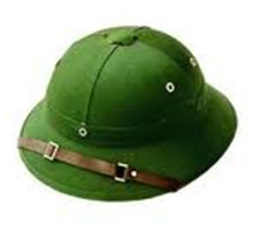
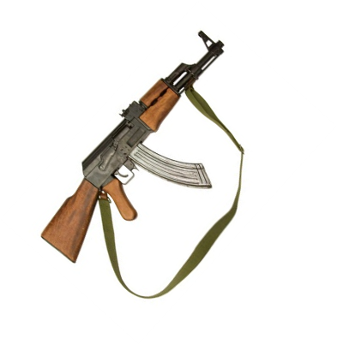
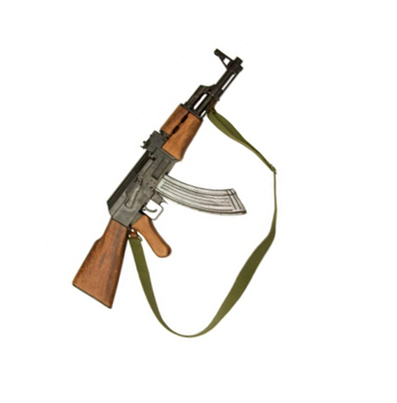
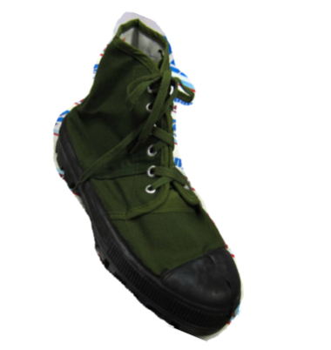

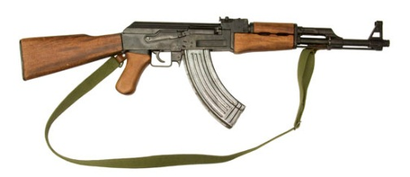


1 -1 -1

Slide 5

Hoạt Động 2:
Dạy trẻ sắp xếp theo quy tắc 1 – 1 - 2

Slide 6

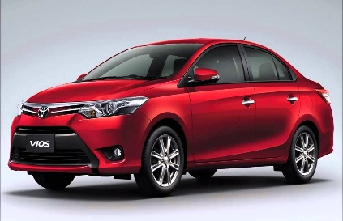
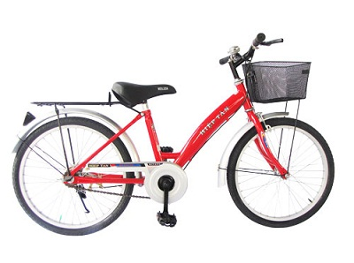
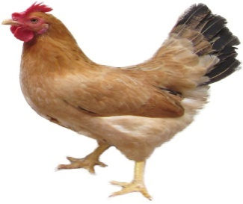
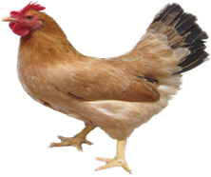



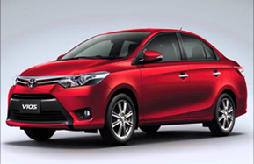

1 – 1 - 2

Slide 7
HOẠT ĐỘNG 3: ôn luyện củng cố
TRÒ CHƠI 1: BÙ CHỖ THIẾU

Slide 8
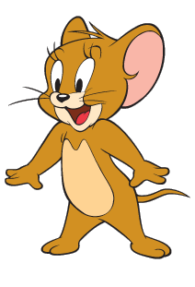


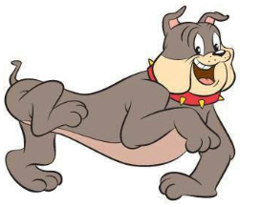
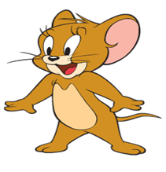

1 – 1 - 2

Slide 9
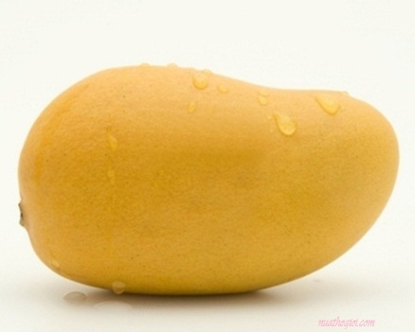
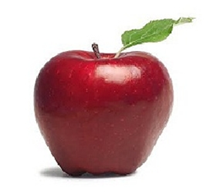
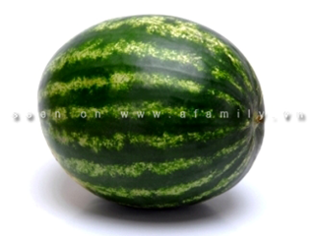



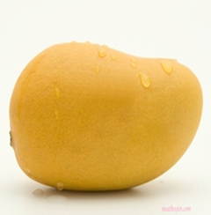

1 – 1- 2

Slide 10
Trò chơi 2: đội nào nhanh nhất

Slide 11
Kết thúc giờ học

